Slide 1

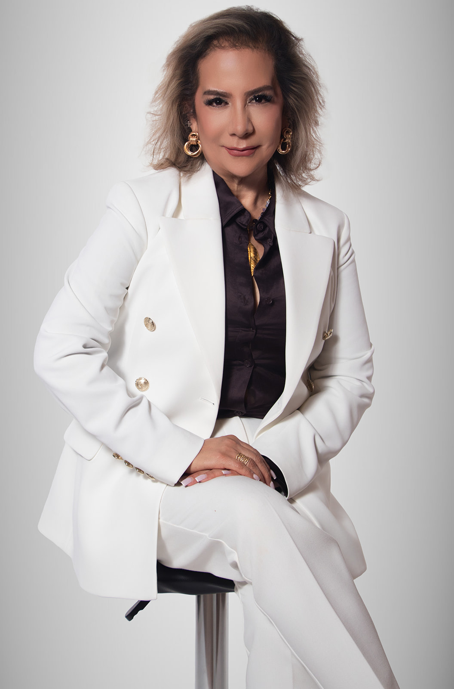



GABRIELA JUVERA

Slide 2

Introducción
01
Elprograma Alkimya nace para acompañarte en ese punto de quiebre.
Es un viaje profundo y amoroso hacia ti mismo.
02
Un espacio de transformación en el que juntas vamos a mirar tu historia, sanar las heridas que aún te limitan, liberar lo que ya no eres…y recordar lo que siempre fuiste: pura esencia, sabiduría, propósito.
03
Hay un momento en la vida en el que todo lo externo deja de hacer sentido. Estás cumpliendo o cumpliste con lo que se esperaba: trabajaste, diste, cuidaste, fuiste fuerte.
04
Pero dentro de ti, algo sigue inquieto. Una voz suave, pero persistente, te pregunta:
¿Cuándo vas a vivir para ti?
05
El ProgramaAlkimya nace para acompañarte en ese punto de quiebre.
Es un viaje profundo y amoroso hacia ti mismo.
Un espacio de transformación en el que juntos vamos a mirar tu historia, sanar las heridas que aún te limitan, liberar lo que ya no eres…
y recordar lo que siempre fuiste: pura esencia, sabiduría, propósito.

Slide 3
ALKIMYA
El poder de ser tú
Es un acompañamiento transformador, donde camino a tu lado en tu proceso de despertar, sanación y reconexión contigo misma.
Te guío, ofreciéndote claridad y dirección en momentos clave.
Soy un modelo que refleja lo que es posible cuando encarnas tu poder y verdad.
Escucho activamente, conteniendo tus emociones, dudas y avances.
Te apoyo, brindándote herramientas, recursos y perspectiva para resolver desafíos.
Te motivo, recordándote tu propósito cuando lo olvides.
Te impulso, desafiando tus límites con amor para que descubras tu verdadero potencial.
Abro caminos, conectándote con nuevas oportunidades y experiencias alineadas contigo.
¿Cómo es el programa?

Slide 4
Qúe esAlkimya
¿PARA QUIEN ES?
¿QUE INCLUYE?
¿QUE VAMOS A TRABAJAR?
  Explorar las creencias, patrones y heridas que te han desconectado de ti.
  Resignificar tu historia con amor y compasión.
  Escuchar tu alma y reconectar con tu intuición, equilibrar tus puntos energéticos.
  Reconocer tus dones, pasiones y talentos naturales.
  Redefinir tu identidad y lo que quieres construir desde tu verdad.
  Alinear tu energía, tu mente y tu corazón con el propósito por el cual estás aquí.
Es para mujeres que:
  Estás atravesando un momento de cambio, crisis o vacío existencial.
  Sientes que hay algo más grande, pero no sabes cómo acceder a ello.
  Has vivido para otros y ahora necesitas volver a ti.
  Quieres sanar heridas del pasado para dejar de repetir patrones.
  Estás lista para vivir desde tu verdad y no desde el miedo.
  Deseas vivir una vida con sentido, alineada con tu alma.
Duración: 8 semanas. Lunes a Domingo.
Formato: Sesiones Semanales (1:1).
Modalidad: Online (Google Meetings) Cada Domingo.
Incluye:
Material de apoyo
Ejercicios de journaling
Seguimiento por WhatsApp
Meditación guiada semanal.
Costo: $6,000 pesos

Slide 5
Posibles Preguntas
¿Puedo hablar contigo antes de decidirme?
¿Qué resultados puedo esperar?
¿Y si tengo miedo de cambiar o de enfrentar cosas dolorosas?
¿Qué sucede después de terminar la mentoría?
¿Recibo seguimiento?
Sí. Además de nuestras sesiones, tendrás acceso a mí por mensaje por WhatsApp, durante el proceso, para resolver dudas y acompañarte si surge algo importante entre sesiones.
Claro. Podemos agendar una llamada de claridad (gratuita) donde me cuentas en qué estás y yo te comparto cómo puedo ayudarte. Sin compromiso.
Vas a comenzar a verte con otros ojos, te empezaras a cononcer mejor, sentirás mayor claridad, confianza y conexión contigo misma. Muchas mujeres logran liberar culpas, heridas, miedos y tomar decisiones desde su poder interior. El cambio es profundo, real y duradero.
El miedo es natural. Cambiar da vértigo. Pero no estás sola. Caminamos juntas. Todo lo que emerja será sostenido con amor, respeto y profundidad. No forzamos nada.
Tendrás una nueva versión de ti: más consciente, más fuerte, más tú. Y si deseas seguir profundizando, puedes continuar con otras experiencias, talleres o espacios que tengo para alumnas que ya trabajaron conmigo.

Slide 6
Alkimya nació de ese mismo llamado. Es un espacio para volver a ti. No para convertirte en otra, sino para soltar lo que ya no eres. Para que recuerdes tu fuerza, tu voz, tu luz.
Gabriela Juvera
Fundadora de Alkimya | Guía en transformación femenina
Llegaste hasta aquí porque algo dentro de ti ya empezó a despertar. Yo también he estado donde estás tú. Con muchas preguntas, con un vacío que no sabía cómo llenar, con la sensación de que tenía que haber algo más… algo más verdadero, más mío. Y sí, lo hay.
www.gabrielajuvera.com
gjuvera@gabrielajuvera.com
No necesitas tener todo claro, solo necesitas estar dispuesta. Porque el simple hecho de escucharte ya es el primer paso. Aquí no se trata de perfección. Se trata de presencia. De abrir el corazón, de darte permiso de sanar, de sentir, de ser tú. Lo que viene no será lineal, pero será profundamente tuyo. Y si decides tomar este camino conmigo, solo puedo decirte esto: no estás sola. Estoy aquí para caminar contigo.
5657 41 4295
Y tú… ya estás más cerca de ti de lo que crees.
Mi alma honra a tu alma
Gabriela

